Slide 1
Фольклор.
Народный календарь
Результат внеурочной деятельности обще интеллектуального направления «Школьная риторика»
6 класс
2015-2016 год
Руководитель Мамоненко Т.А., учитель русского языка и литературы МБОУ СОШ села имени Полины Осипенко Хабаровского края

Slide 2
«Фольклор –это создаваемая народом и бытующая в народных массах поэзия, в которой он отражает свою трудовую деятельность , общественный и бытовой уклад, знание жизни, природы.»
А.Н.Толстой

Slide 3
Актуальность проекта: Изучение обрядового фольклора — важный этап знакомства подрастающего поколения с русской народной культурой.
Цель проекта: расширить знания учащихся о традициях, русской народной культуре и прелести её обычаев.
Задачи проекта:
- наполнить души детей впечатлениями, доставить радость, дать им возможность проявить самостоятельность и творческую активность;
- способствовать развитию необходимых черт и качеств характера: уверенность в себе и в своих силах, умение преодолевать застенчивость, стеснительность, скованность;
- воспитывать полноценное художественное восприятие, любовь к народному творчеству.

Slide 4
Народный календарь охватывал весь год крестьянской жизни, описывая по дням месяц за месяцем, где каждому дню соответствовали свои праздники или будни, обычаи и суеверия, традиции и обряды, природные приметы и явления. Народный календарь был календарем земледельческим, что отразилось в названиях месяцев, народных приметах, обрядах и обычаях. Для этого каждый народ и создал свою систему предсказания событий и примет. Слово “примета” происходит от слова “примечать”, т.е. наблюдать. В результате наблюдений за тем, что происходит вокруг человека, у него накапливается жизненный опыт. Эти знания передавались из поколения в поколение, бережно хранились и им народ доверял, как священной книге. Множество примет дошло до нас из глубины веков, не утратив своего знания. В приметах сохранилось очень много, того что было в старых народных праздниках и обычаях, они помогают предвидеть погоду, вырастить урожай..

Slide 5

ОСЕНЬ

Slide 6
Один из витков календарных праздников и обрядов приурочен ко времени сбора урожаев и началу его переработки- ОСЕНИ. Особенно значительными были:
праздник "первых плодов" (начало августа);
чествование Рода, когда хлеба уже ссыпаны в закрома (время "бабьего лета", с конца августа до середины сентября);
начало прядения льна (октябрь).

Slide 7
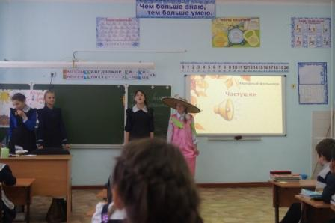
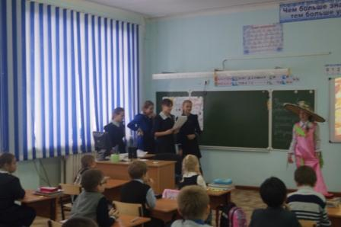
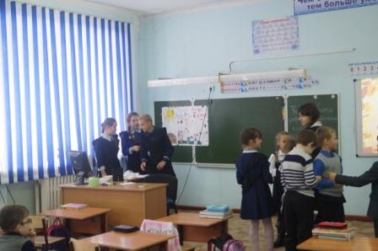
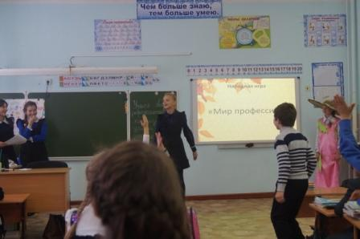
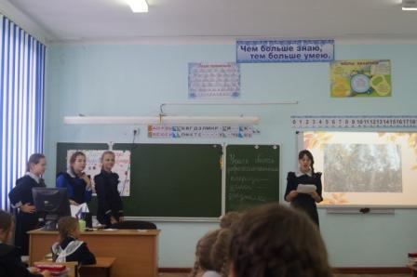
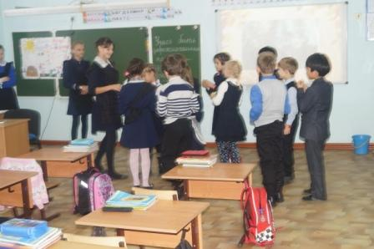
Кузьминки

Slide 8
ЗИМА

Slide 9
Колядованием начинались зимние святки - древний славянский праздник начала Нового года, длившийся с 25 декабря по 6 января (по старому стилю). Древние земледельцы, неразрывно связанные своим трудом с природой, верили, что, соединяя усилия многих людей в обрядовом действе, они могут помочь плодородию. Ведь люди и природа, согласно их мировоззрению, - две части одного целого, а обряд - средство сообщения между ними. Обязательные святочные игры, веселые забавы, обильная еда и хмельные напитки пробуждали в людях жизнерадостную энергию. Другая сторона святочных ритуалов - гадания. Каждому хотелось узнать, каков будет год: урожайным ли, обильным ли на недуги, щедрым ли на свадьбы. Считалось, что открытое по святочному гаданию обязательно сбудется.

Slide 10
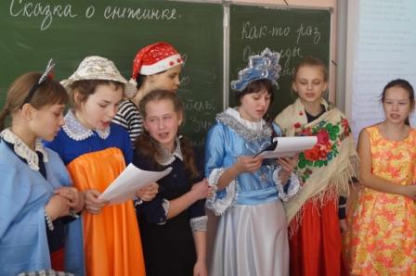
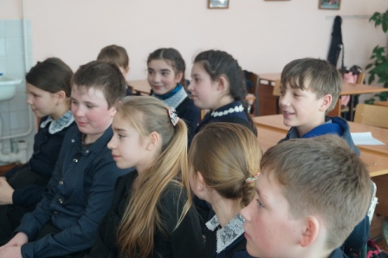
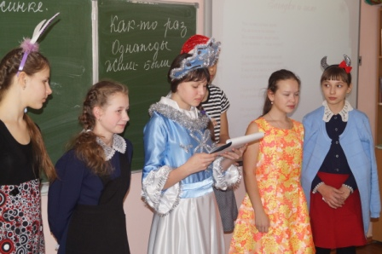
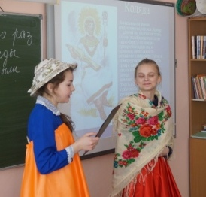
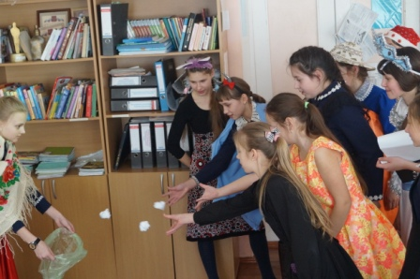
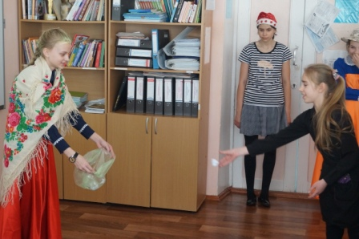
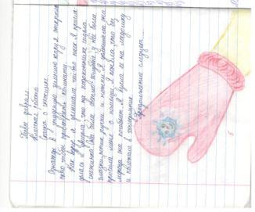
Коляда пришла

Slide 11

ВЕСНА

Slide 12
Весенние обряды
К весенним обрядам заранее готовились: вышивали полотенца с изображениями богини плодородия. Не обходились весенние обряды и без расписанных яиц. Традиция расписывать яйца весной - одна из древнейших, среди сохранившихся доныне. Расписное яйцо было столь важным атрибутом обрядов, что длительное время (примерно с Х века) держался обычай пользоваться специально изготовленными керамическими разукрашенными яйцами - писанками. Считалось, что раскрашенное ритуальное яйцо обладает необыкновенными свойствами: им можно исцелить больного или даже потушить пожар, случившийся от удара молнии.
Венчали весеннюю обрядность и начинали летние "зеленые святки".

Slide 13
Великий Пост
Сразу за Масленицей начинается Великий пост - семь недель строгости, святости, воздержания. Во время поста не пели песен, не устраивали гуляний, посиделок. Ели только постную пищу, говели, то есть постились. "Заговляемся на хрен, на редьку да на белую капусту". В середине Великого поста в ночь со среды на четверг "пост ломается пополам". Среда считалась праздничной - отмечалось "средокрестие". Для этого дня специально пекли печенье в виде креста.
"Кресты" пекли из того же теста, что и хлеб, затем их выносили и клали на зерно. А когда выезжали в поле сеять, то брали кресты и клали их на край поля.

Slide 14
Пасха
Пасха (греч. πάσχα, лат. Pascha, ивр. פסח‎ [Pesaḥ] — «прохождение мимо»), также — Воскресение Христово — древнейший христианский праздник; главный праздник богослужебного года.Установлен в честь воскресения Иисуса Христа.
Праздник Светлого Христова Воскресения, Пасха, - главное событие года для православных христиан и самый большой православный праздник. Слово "Пасха" пришло к нам из греческого языка и означает "прехождение", "избавление". В этот день мы торжествуем избавление через Христа Спасителя всего человечества от рабства диаволу и дарование нам жизни и вечного блаженства. Как крестной Христовой смертью совершено наше искупление, так Его Воскресением дарована нам вечная жизнь.

Slide 15
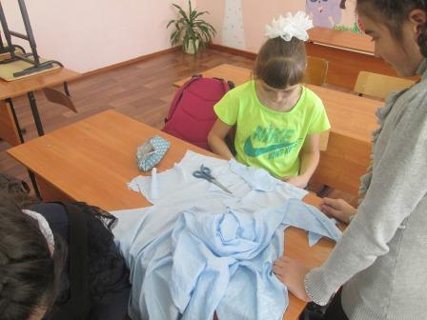
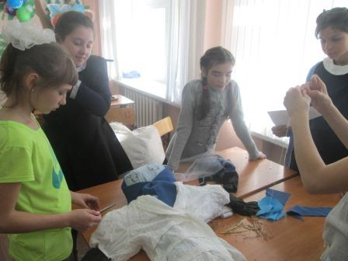
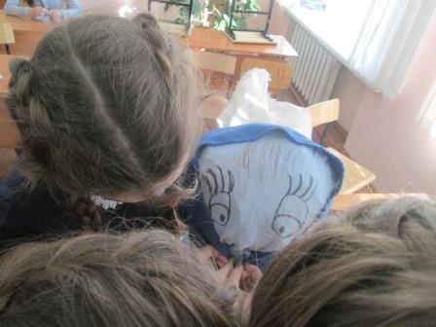
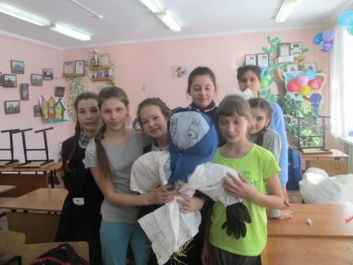
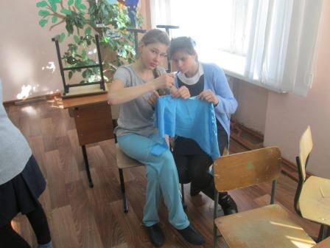
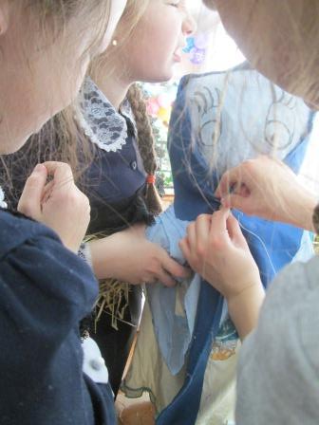

Slide 16
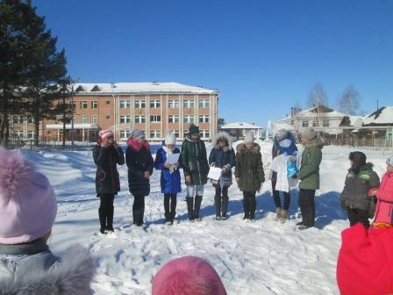
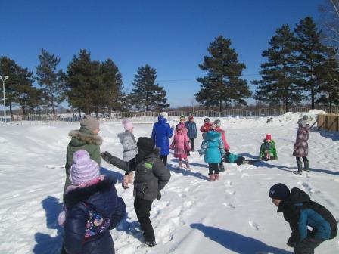
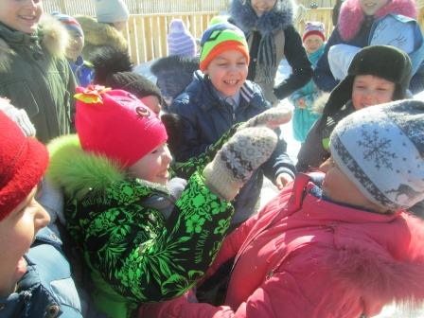
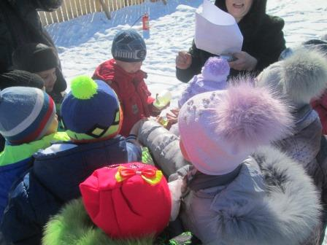
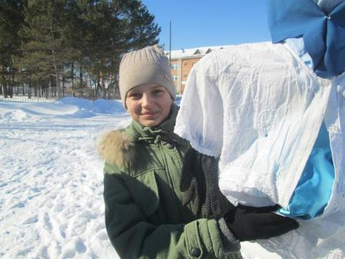
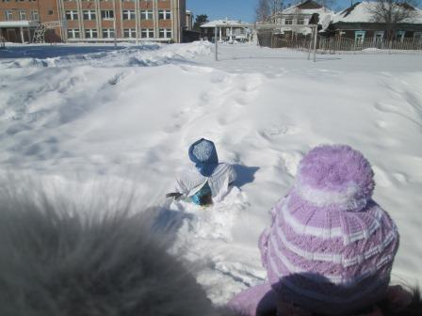
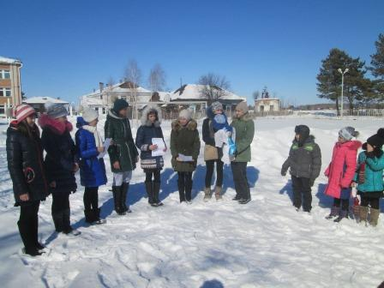

Slide 17
ЛЕТО
Летние обряды
Они приходились на конец мая - июнь (в разных местностях назначали свой срок).
Для землепашца это время критическое - все, что мог, он на полях сделал, брошенное зерно дало всходы, теперь все зависело от природы, а значит, от прихоти управляющих природными стихиями существ. Взор земледельца обращался к водным гладям - к рекам и озерам, источникам благодатной утренней росы. А душа - к русалкам, властительницам водоемов. И ожидали в это время от русалок не только шалостей и козней, но и орошения полей живительной влагой, способствующей колошению хлебов. Русальные ритуальные хороводы и песни сопровождались ударами бубна, резкими звуками флейты. Верчением и прыжками, пронзительными выкриками участники приводили себя в состояние крайнего возбуждения. Такое массовое буйство должно было привлечь внимание русалок и выманить их из омутов.
.

Slide 18
Ярилин день
Добрый урожай зависел не только от умеренного орошения, но и от солнечного тепла. Поэтому частью "зеленых святок" были два "огненных", солнечных праздника - Ярилин день (4 июня по старому стилю) и Ивана Купала (24 июня по старому стилю).
Ярило был богом восходящего (весеннего) солнца, богом любви, богом производителем и покровителем животных, производителем растений, богом силы и храбрости.

Slide 19
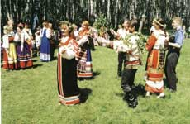
На переходе от весны к лету отмечается Троица - поэтичный и радостный праздник. Седьмая неделя после Пасхи носит название "семиковой", "русальной", "зеленой", "гряной". Все дни недели считались праздничными, но особенно выделялись Семик - седьмой четверг после Пасхи, родительская суббота и Троица-Пятидесятница (50-й день Пасхи), воскресенье.
Троица представляла собой целый комплекс обрядов. По их обилию этот праздник сравним только с зимними Святками. Не случайно Троицу называли зелеными Святками.
По веселью она близка к Масленице. Троицкие обряды дошли до нас в древней, арха­ичной форме, многое в них относится к языческому прошлому Руси. Главный смысл троицких обрядов - в почитании земли, культе растительности, в желании передать человеку силу и мощь природы.
Троица - это девический праздник. Девушки шли в лес или на луг, плели венки, завивали березку. Завивали березку по-разному. Скручивали ветки вроде венка; заплетали косички, перевязывая иногда ветки лентами, пригибали ветки к земле, приплетали к траве. Потом приходили развивать венки - смотрели, сохранились они или развились.
Кумление у березок проходило так: две девушки-подруги подходили с двух сторон к завитому на березе венку (загнутым в форме кольца ветками) и троекратно целовались через него. Покумившиеся девушки становилась как бы кровными родственницами, обещали дружить всю жизнь.

Slide 20
Список использованной литературы
Народный календарь
http://calendareveryday.ru/index.php?id=narodn
2. Сайт: lanabugaeva.ucoz.ru
3. Сценарий фольклорного праздника «Встречаем масленицу» , авт.Буглеева Светлана Васильевна, педагог–организатор, г.Новосибирск.
4.Шаблоны презентации взяты на сайте «Педсовет»
http://pedsovet.su/load/389-1-0-39603
http://5fan.ru/wievjob.php?id=11408

Slide 21
Спасибо за внимание

